Slide 1
TAREA: ángulos – triángulos y teorema de Pitágoras

Slide 2
Relacione la columna de al izquierda con la columna de la derecha, ubicando el número correspondiente en el paréntesis
Ángulos que se forman cuando se cruzan dos líneas ( ) Ángulos negativos
Angulo que mide 2 cuartos de giro ( ) Ángulo obtuso
Angulos en posición normal ( ) Ángulos Complementarios
La suma de sus ángulos es 180° grados ( ) Ángulo de 405°
ángulos que giran en sentido de las manecillas del reloj ( ) Ángulo de Giro
Ángulo de tres cuartos de giro ( ) Ángulos opuestos por el vértice
Ángulo de cinco cuartos de giro ( ) Radian
La unidad de medida es el radian ( ) Ángulo agudo
El lado terminal, coincide con el lado inicial ( ) Angulo llano
Aquel cuya medida es menor de 90° ( ) ángulos positivos
La suma de sus ángulos es 90° ( ) ángulo de 45°
Ángulos que giran en sentido de las manecillas del reloj ( ) ángulo de 270°
Ángulo de medio cuarto de giro ( ) Sistema cíclico
Ángulo que subtiende un arco de longitud igual
al radio de la circunferencia ( ) Ángulos Suplementarios
15. Aquel cuya medida es menor de 180° y mayor a 90° ( ) Lado inicial coincide con el eje de las x

Slide 3
1. Dibuja los siguientes ángulos en posición normal utilizando el transportador e indique a que cuadrante pertenece cada uno.
3. Hallar el complemento de los siguientes ángulos
a. 63º42´19´´ b. 17º21´35´´ C. $\frac{2π}{9}$ d. $\frac{3π}{10}$
192º b. – 326º c. 215º
- 152° e. 87° f. – 164°
- 39º h. 620° i. -405º
4. Hallar el suplemento de los siguientes ángulos
2. Dados los siguientes ángulos:
a. 164º15`28`` b. 83º36`48`` C. $\frac{10π}{8}$ d. $\frac{4π}{3}$
A = 126° 57´35´´ B= 48° 28´41´´
C = 177° 42´16´´ D = 65° 19´17´´
Hallar y graficar
C + B + D b. C – A c. A + C + D
d. D – B e. 4B f. 3C
5. Reducir al sistema sexagesimal
a. $\frac{2π}{9}$ b. $\frac{8π}{5}$ c. $\frac{7π}{3}$ d. $\frac{π}{10}$

Slide 4
S =
9. Resuelva los siguientes problemas:
6. Reducir al Sistema cíclico:
y
Sabiendo que S= y
a. Un arco de círculo de longitud 35m subtiende un ángulo central de 48° .Hallar el radio del círculo
b. ¿Cuál es la longitud de un arco que subtiende un ángulo de 325º si el radio del círculo es de 42cm?
c. Hallar el área de un sector circular de diámetro 95 cm determinado por un ángulo de 146°
d. Un arco de círculo de longitud 56 dm, posee un radio de 65dm. Que ángulo subtiende?
e. Si el área de un sector circular es de 182 m2 y está determinado por un ángulo central de 22Π radianes ¿Cuál es el radio del círculo?
f. Hallar el área de un sector circular de radio 38m determinado por un ángulo de 5 radianes
420° b. 860° C. 205° d. 548°
7. Expresa en términos de grados, minutos
y segundos
37,15° b. 176,22º c. 358,54º
285,26° e. 12,18º
8. Expresa en grados
a. 24° 18´31´ b. 16º 3`4``
c. 220º 48`16`` d. 316°22’ 55’’

Slide 5
Escoja la respuesta correcta en los siguientes enunciados:
En un triángulo rectángulo isósceles cada uno de sus ángulos agudos tienen una medida de
30° B. 90° C. 80° D. 45°
En un triángulo Isósceles uno de sus ángulos tiene una medida de 76° y cada uno de los ángulos opuestos a los lados que poseen la misma longitud tienen una medida de:
38° B. 42° C. 52° D. 63°
En un triángulo equilátero cada uno de sus ángulos tiene una medida de:
60° B. 45° C. 90° D. 30°
3π/2 equivale en el sistema sexagesimal a:
90° B. 180° C. 270° D. 360°
420° equivale en el sistema cíclico a:
2π/3 B. 7π/3 C. 5π/2 D. 5π/3
El complemento del ángulo es:
A. B. C. D.

Slide 6
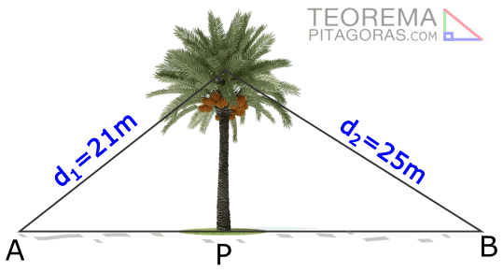
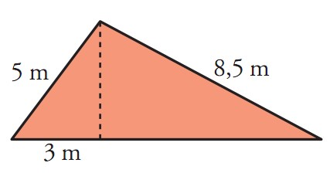
TEOREMA DE PITAGORAS
1. Completa los datos de los siguientes triángulos rectángulos, en los que a es la hipotenusa, b y c son los catetos:
a) b = 12, a = 15. b) b = 4, c = 12
c) a = 16, c = 6 d) a = 10, b = 8
4. Se cae un poste de 14,5 metros de alto, sobre un edificio que se encuentra a 10 m de él ¿Cuál es la altura a la que le golpea?
2. Una escalera de 24 metros se apoya en una pared vertical, de modo que el pie de la escalera se encuentra a 12 metros de esa pared. Calcula la altura, en metros que alcanza la escalera sobre la pared. (Realice gráfico)
5. Una palmera de 17 metros de altura se encuentra sujeta por dos cables de 21m y 25m respectivamente. En la figura se pide calcular la distancia AB.
3. Halla el perímetro, en metros, del triángulo de la figura.

Slide 7
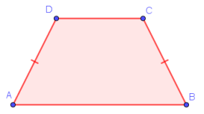
6. Sabiendo que las bases de un trapecio isósceles miden 2,4 cm y 5,6 cm, y que la altura es de 3 cm, calcula la longitud del lado oblicuo.
10. Un niño eleva una cometa a una altura de 86m, desde el punto en línea recta de la superficie terrestre con la cometa, hasta donde se encuentra el niño hay 24m. ¿Cuál es la longitud de la cuerda de la cometa?
7. Hallar la altura de un triángulo equilátero de 42 cm de lado
11. Juan desea deslizarse por un tobogán que tiene una altura máxima de 120 m. La distancia que hay desde el punto donde toca el suelo y la base del tobogán es de 80 m ¿Qué distancia recorre el tobogán?
8. Si la diagonal de un rectángulo equivale a 36 cm y el largo es igual a 12 cm, cuál es el valor del ancho
9. Hallar el perímetro de un rombo cuyas diagonales miden 42 cm y 18 cm respectivamente

Slide 8
12. Un edificio proyecta una sombra de 48 m y la distancia entre la terraza del edificio al final de la sombra es de 76m. Cuál es la altura del edificio? (Realice el dibujo)
Del libro del Ministerio de Educación realizar los ejercicios de Actividad de Aprendizaje:
Página 72
Del 1: a, c, e, h
Del 2: b, e, f
Del 3: a y b
Del 4: c, e, f, i, j
Página 73
El Punto 6
Del 8: b y c
Del 9: b y d
Página 75
El punto 1
El punto 2
Punto 3
Evaluación de aprendizaje
13. Desde la parte superior de una torre que mide 32 m de alto se observa un incendio, en la superficie terrestre a 48 m. ¿A qué distancia de la base de la torre es el incendio?

